Slide 1
Профилактика нарушений зрения
Сиваева Екатерина Олеговна, 9 м

Slide 2
Обоснование актуальности и проблемы выбранной темы
Роль зрения в жизни человека трудно переоценить. Благодаря ему мы получаем 95% информации об окружающей действительности, имеем возможность видеть мир, близких нам людей, управлять транспортными средствами, читать и выполнять разнообразные повседневные задачи. В наше время мы совсем не задумываемся, насколько нам важно видеть этот мир.

Slide 3
Обоснование актуальности и проблемы выбранной темы
48%

Slide 4
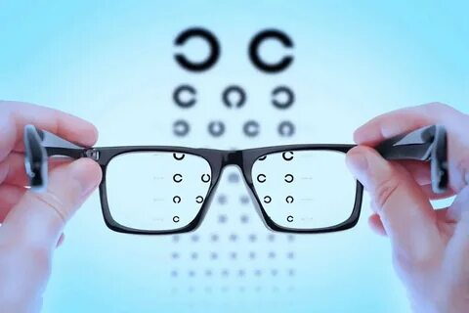
Цель проекта: Изучить факторы, способствующие нарушению зрения и предложить меры профилактики, помогающие сохранить зрение.
Задачи:
Изучить строение и свойства зрительного анализатора;
Найти факторы, снижающие зрение;
Предложить решения, которые помогут сократить вероятность падения зрения.

Slide 5
Гипотеза - Соблюдение мер профилактики способствует сохранению зрения.
Объект работы - Зрение человека.
Предмет работы - Факторы, снижающие зрение.
Методы исследования:
Методы теоретического уровня - Анализ
Методы эмпирического уровня - Наблюдение, анкетирование

Slide 6
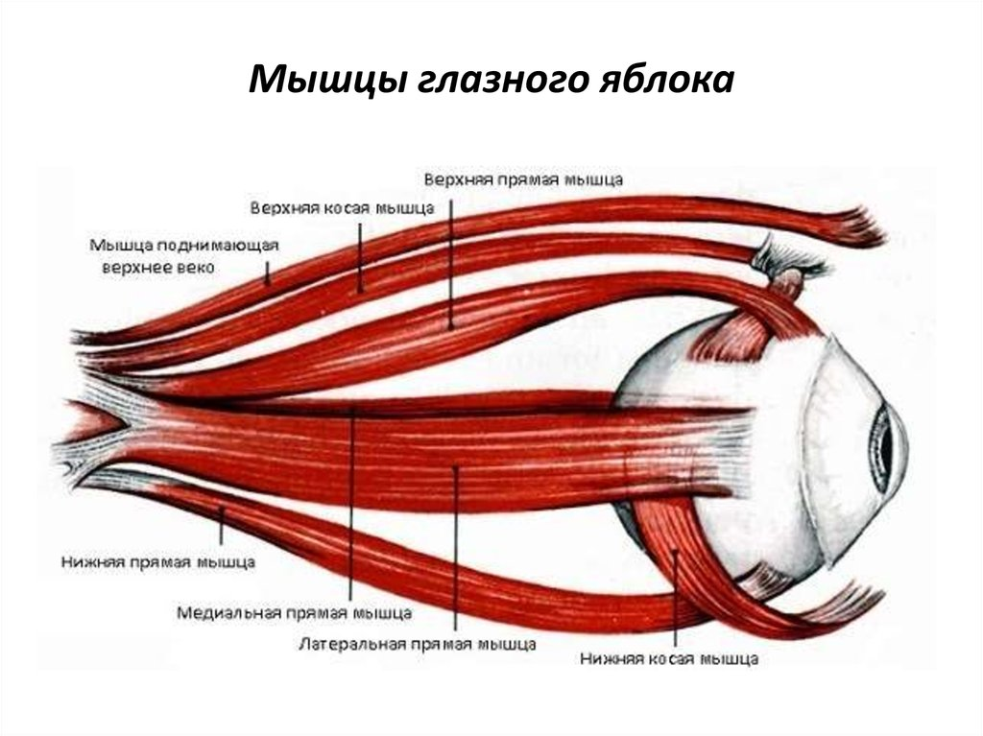
Зрительный анализатор. Оптическая система глаза

Slide 7
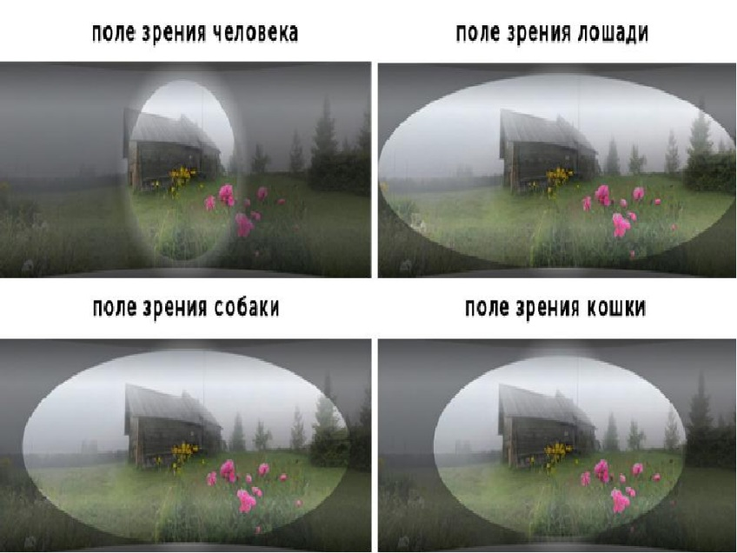
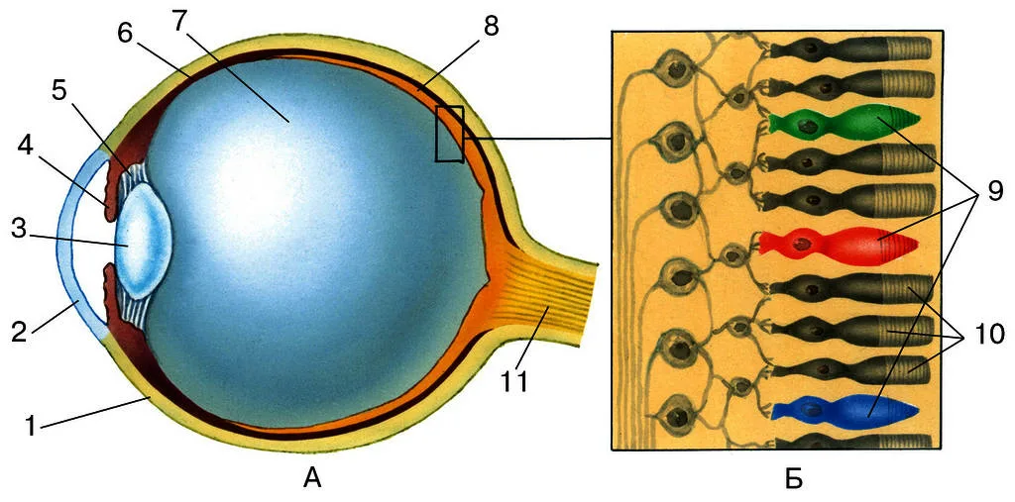
Основные функции зрительного органа
Важнейшая функция глаз – преобразование световых сигналов из окружающей среды в нервные импульсы
Центральное зрение
Периферическое зрение
Цветовое зрение
Светоощущение

Slide 8
Бинокулярное зрение
Бинокулярное зрение – уникальная способность обоих глаз и мозга объединять информацию каждого глаза человека в единый объемный образ.
Бинокулярность позволяет видеть трехмерное, объемное изображение за счет фузии – объединения двух изображений, полученных разными глазами.

Slide 9
Факторы, снижающие зрение
Солнечные очки
Неправильное использование контактных линз
Несоблюдение правильного питания
Неправильное распределение света
Отсутствие отдыха для глаз
Отсутствие очков или линз

Slide 10
Меры профилактики
располагать предмет работы не ближе, чем на 30-40см от глаз;
освещение не должно быть слишком ярким или приглушенным;
перерыв между работой и отдыхом должен быть раз в полчаса, в течение его нужно выполнять гимнастику для глаз;
использовать очки или контактные линзы, если их назначил врач, которого нужно регулярно посещать;
Вести ЗОЖ
профилактика и лечение общих заболеваний организма, провоцирующих нарушение функции глаз;
ограничение стрессов, переохлаждений, травм и других вредных факторов, способных привести к ухудшению зрения.

Slide 11
Анкетирование

Slide 12
Анкетирование

Slide 13
Анкетирование

Slide 14
Анкетирование

Slide 15
Заключение и выводы
В целом, хорошее зрение – результат разумного и бережного отношения к своему здоровью. Большинство нарушений можно предотвратить. Начинать заботиться о своём зрении нужно на начальном этапе, а для этого следует знать причины нарушения и меры профилактики.

